Slide 1
ΠΡΟΓΡΑΜΜΑΤΙΣΜΟΣ ΜΕ ΤΟ ΚΙΤ ΡΟΜΠΟΤΙΚΗΣ LEGO MINDSTORMS EV3
Μάθημα 10ο : Μεταβλητεσ

Slide 2
ΑΝΤΙΚΕΙΜΕΝΑ ΜΑΘΗΣΗΣ
Τι είναι μία μεταβλητή
Πώς την ονομάζουμε
Πώς εκχωρούμε τιμή σε μία μεταβλητή
Πώς διαβάζουμε την τιμή της μεταβλητής

Slide 3
ΜΕΤΑΒΛΗΤΕΣ
Όταν θέλουμε να θυμάται το πρόγραμμά μας μία τιμή, δεσμεύουμε ένα κομμάτι της μνήμης του υπολογιστή (μεταβλητή) για να μπορούμε να την αποθηκεύσουμε και να την ανακτήσουμε.
Κάθε μεταβλητή έχει ένα όνομα
Κάθε μεταβλητή έχει έναν τύπο ανάλογα με τα δεδομένα που περιέχει
Αριθμητική (Numeric)
Λογική (Logic)
Χαρακτήρα (Text)
Κάθε μεταβλητή έχει ένα περιεχόμενο (τιμή)
Βάζουμε τιμή στην μεταβλητή (Write)
Διαβάσουμε την τιμή της μεταβλητής (Read)

Slide 4
Why Variables?
Οι μεταβλητές είναι ένας εύκολος τρόπος μεταφοράς δεδομένων μέσω κώδικα
Μπορείτε επίσης να χρησιμοποιήσετε μεταβλητές για να μεταφέρετε δεδομένα σε ένα My Block χωρίς είσοδο (π.χ. μια μεταβλητή για το μέγεθος τροχού σε Move Inches – Πιθανότατα δεν θέλετε να είναι είσοδος, καθώς αλλάζει σπάνια.
Μπορείτε επίσης να χρησιμοποιήσετε την τιμή σε άλλα τμήματα κώδικα και θέλετε να το αλλάξετε μόνο σε ένα σημείο.)
Οι μεταβλητές λίστας μπορούν να αποθηκεύσουν πολλά στοιχεία δεδομένων και να διευκολύνουν την επεξεργασία όλων τους. Θα καλύψουμε τις μεταβλητές λίστας σε ένα ξεχωριστό μάθημα στην ενότητα για προχωρημένους.

Slide 5
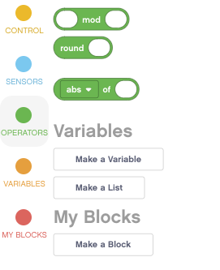
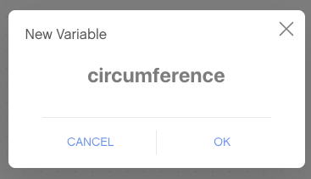
Creating a Variable
To create a variable, scroll down to the Variables section
Select Make a Variable and Name it.
In the example below, a variable called “circumference” has been made

Slide 6
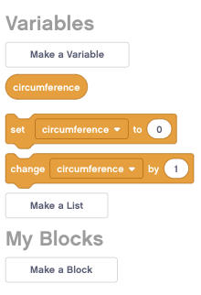
Writing to a Variable
Once you have created the variable, it will appear in the menu bar.
In the example below, Circumference is set to the circumference of the EV3 Educator robot wheel in centimeters.
Circumference = Pi X Wheel Diameter
Circumference = 3.14 X 5.6
This can be calculated using a Math Block

Slide 7
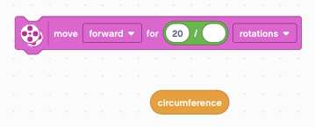
Reading a Variable
The variable can now be used in any block with an oval shape operator where you would normally type in a value
In the example on the right, the circumference is used to move the robot forward 20 centimeters (20 CM/Centimeters in a Circumference)
For example, if the circumference was 10CM, the robot would have to move 2 rotations to move 20CM.

Slide 8
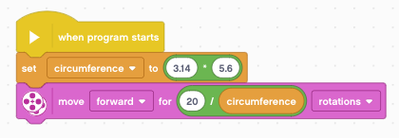
Putting it all together
In this example, the program moves 20CM
First set the variable “circumference” before using it in the program
Use the variable in the movement block

Slide 9
Changing Variables
Once you have created the variable, it will appear in the menu bar.
In the example below, counter is initialized to 1. The change by 2 will add 2 to the counter.
The display block will show a 3 on the screen since 1 + 2 = 3
Note that you can change by a negative number as well – this will subtract from the variable.

Slide 10
Challenges
Challenge 1:
Can you make a program that displays the number of times
Challenge 2:
Can you make a program that displays the number of times that you have clicked the up button?
Challenge 3:
Can you write a program that counts the number of black lines you have crossed?
Challenge 2
FINISH
START

Slide 11
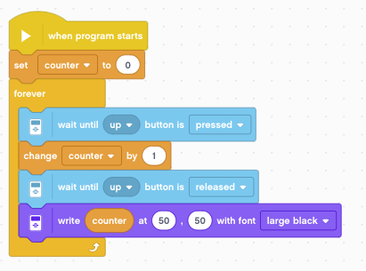
Challenge 1 Solution: Count Clicks
Initialize the Counter variable to 0
Every time the Up button is pressed, increase the Counter variable by one
Wait until the button is released otherwise it will go through the loop multiple times each time you press the button
Write that Counter Variable to the screen to display

Slide 12
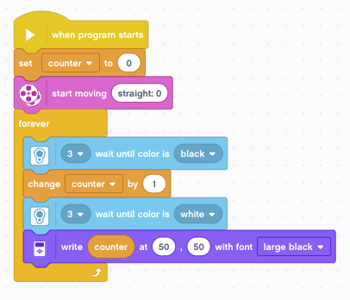
Challenge 2 Solution: Count the Lines
Initialize the Counter variable to 0
Start moving the robot
Every time a black line is seen, increase the Counter variable by one
Wait until the sensor sees white, otherwise you will count the same black line multiple times.
Write that Counter Variable to the screen to display

Slide 13
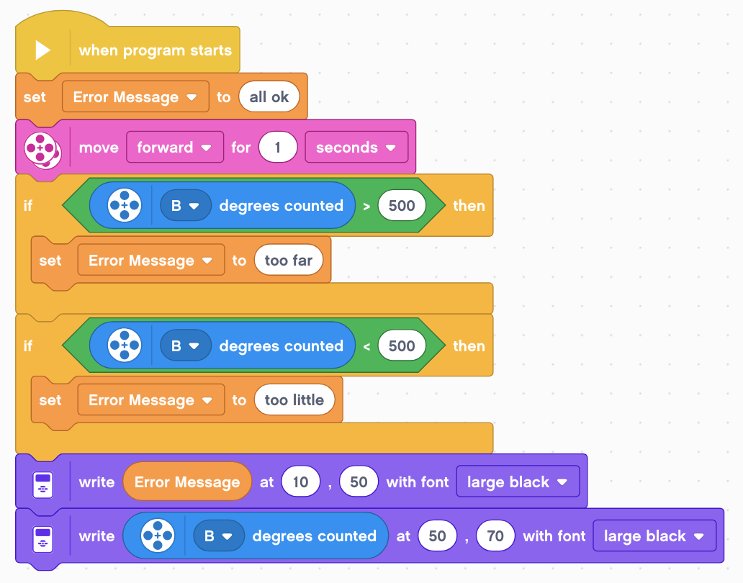
Non-numeric Variables
Variables can also store text
Unlike EV3-G, any variable can store text or numbers (there are no variable types)
In the example on the left, we use the “Error Message” variable to store text that describes what went wrong
The program lets the user know if the robot travelled too far or too little if the goal was to move 500 degrees.
Note: 1sec at 50 % speed should move 500 degrees

Slide 14
Discussion and Next Steps
We use variables in the following lessons:
Advanced: Menu System
Advanced: Parallel Beam Synchronization

Slide 15
Credits
This tutorial was created by Sanjay Seshan and Arvind Seshan
More lessons at www.ev3lessons.com
This work is licensed under a Creative Commons Attribution-NonCommercial-ShareAlike 4.0 International License.

